Slide 1
МОСКОВСКИЙ УНИВЕРСИТЕТ ИМЕННИ С. Ю. ВИТТЕ
Факультет Информационные технологии
Кафедра Информационные системы
Выпускная квалификационная работа на тему:
«Разработка конфигурации для контроля качества пищевой продукции с использованием платформы 1С:Предприятие (на примере ООО “Ускорение бизнеса”)»
Выполнил: студент Корунов А.И.
Научный руководитель: Сурина Елена Евгеньевна

Slide 2

Актуальность
Растущие требования к качеству пищевой продукции;
Необходимость автоматизации бизнес-процессов;
Конкурентоспособность компаний на рынке;
Перспективы цифровизации предприятий.

Slide 3

Объект исследования
Конфигурация 1С:Предприятие.
Предмет исследования
Система управления и контроля качества пищевой продукции, основанная на использовании платформы 1С:Предприятие.

Slide 4

Цель исследования - Обеспечение точного учета сроков годности, автоматизация процесса контроля качества продукции, уменьшение количества списанной продукции.
Задачи:
Разработка и адаптация конфигурации на платформе 1С: Предприятие 8.3.
Приобретение опыта создания и применения информационных технологий.
Использование нормативно-правовой документации при решении прикладных задач.
Составление технического задания на создание компонентов автоматизированной системы.

Slide 5




Требования к конфигурации
Справочники
Документы
Константы
Перечисления
Общие модули
Обработки
Отчеты
Система должна поддерживать разные уровни доступа для пользователей.
Конфигурация должна предоставлять отчеты о продукции. Отчет должен включать информацию о номенклатуре, номере партии, дате производства и сроке годности.

Slide 6
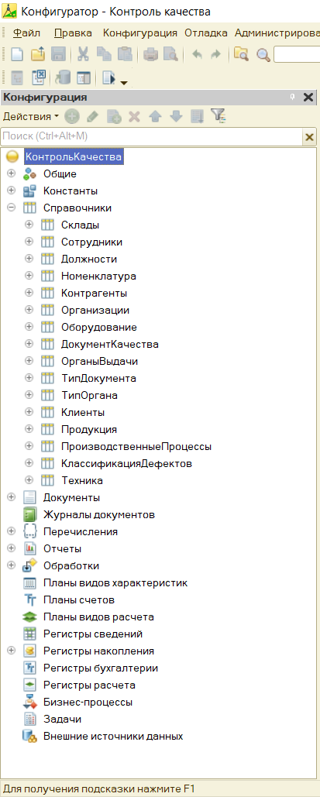
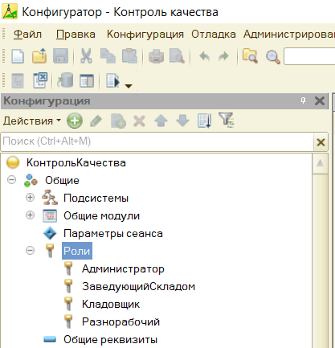
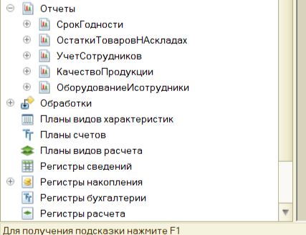

Slide 7

Основные задачи системы
Мониторинг качества сырья и готовой продукции.
Контроль соблюдения стандартов и нормативов.
Управление документооборотом.
Генерация отчетов.

Slide 8
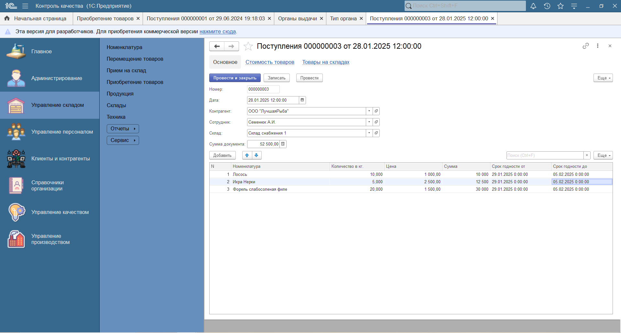

Slide 9
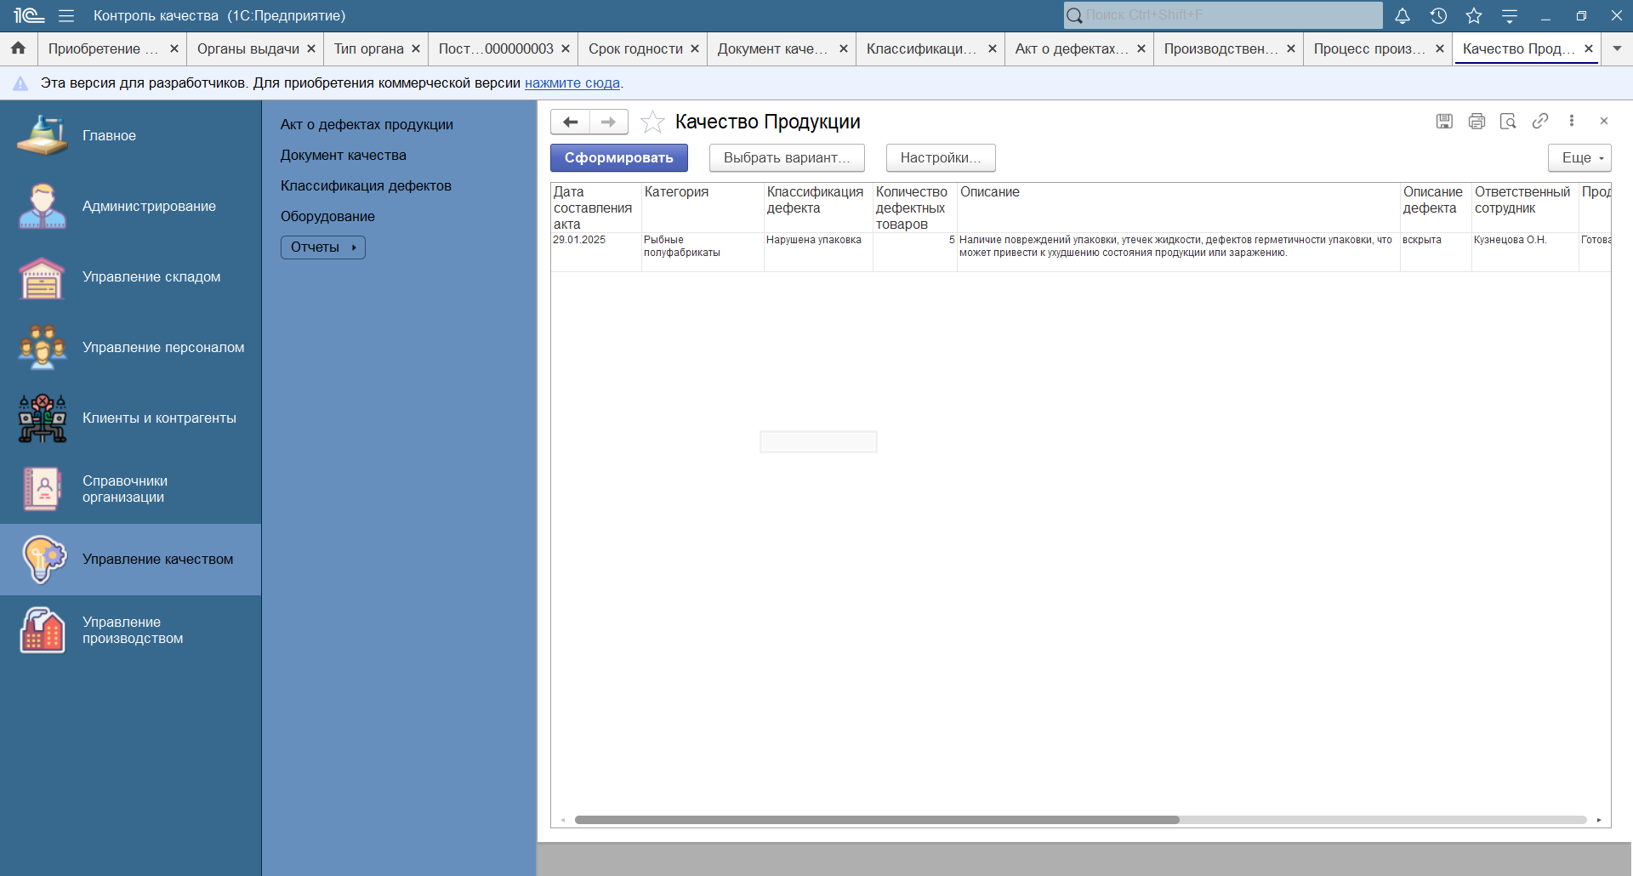

Slide 10
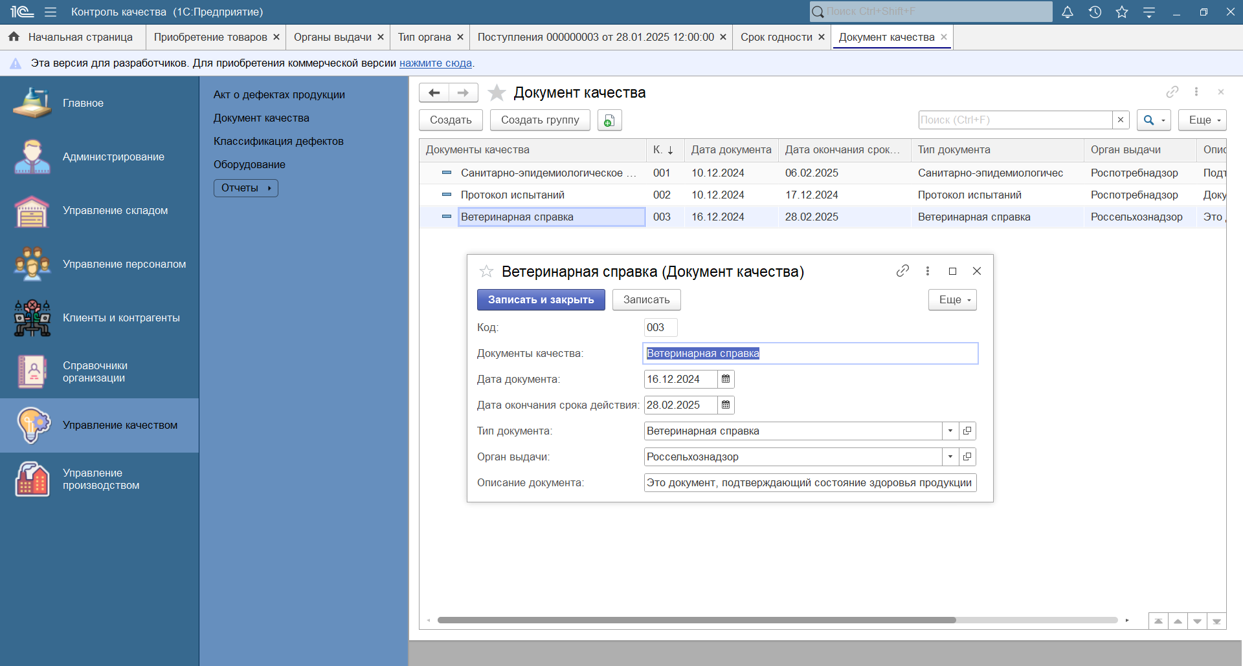

Slide 11
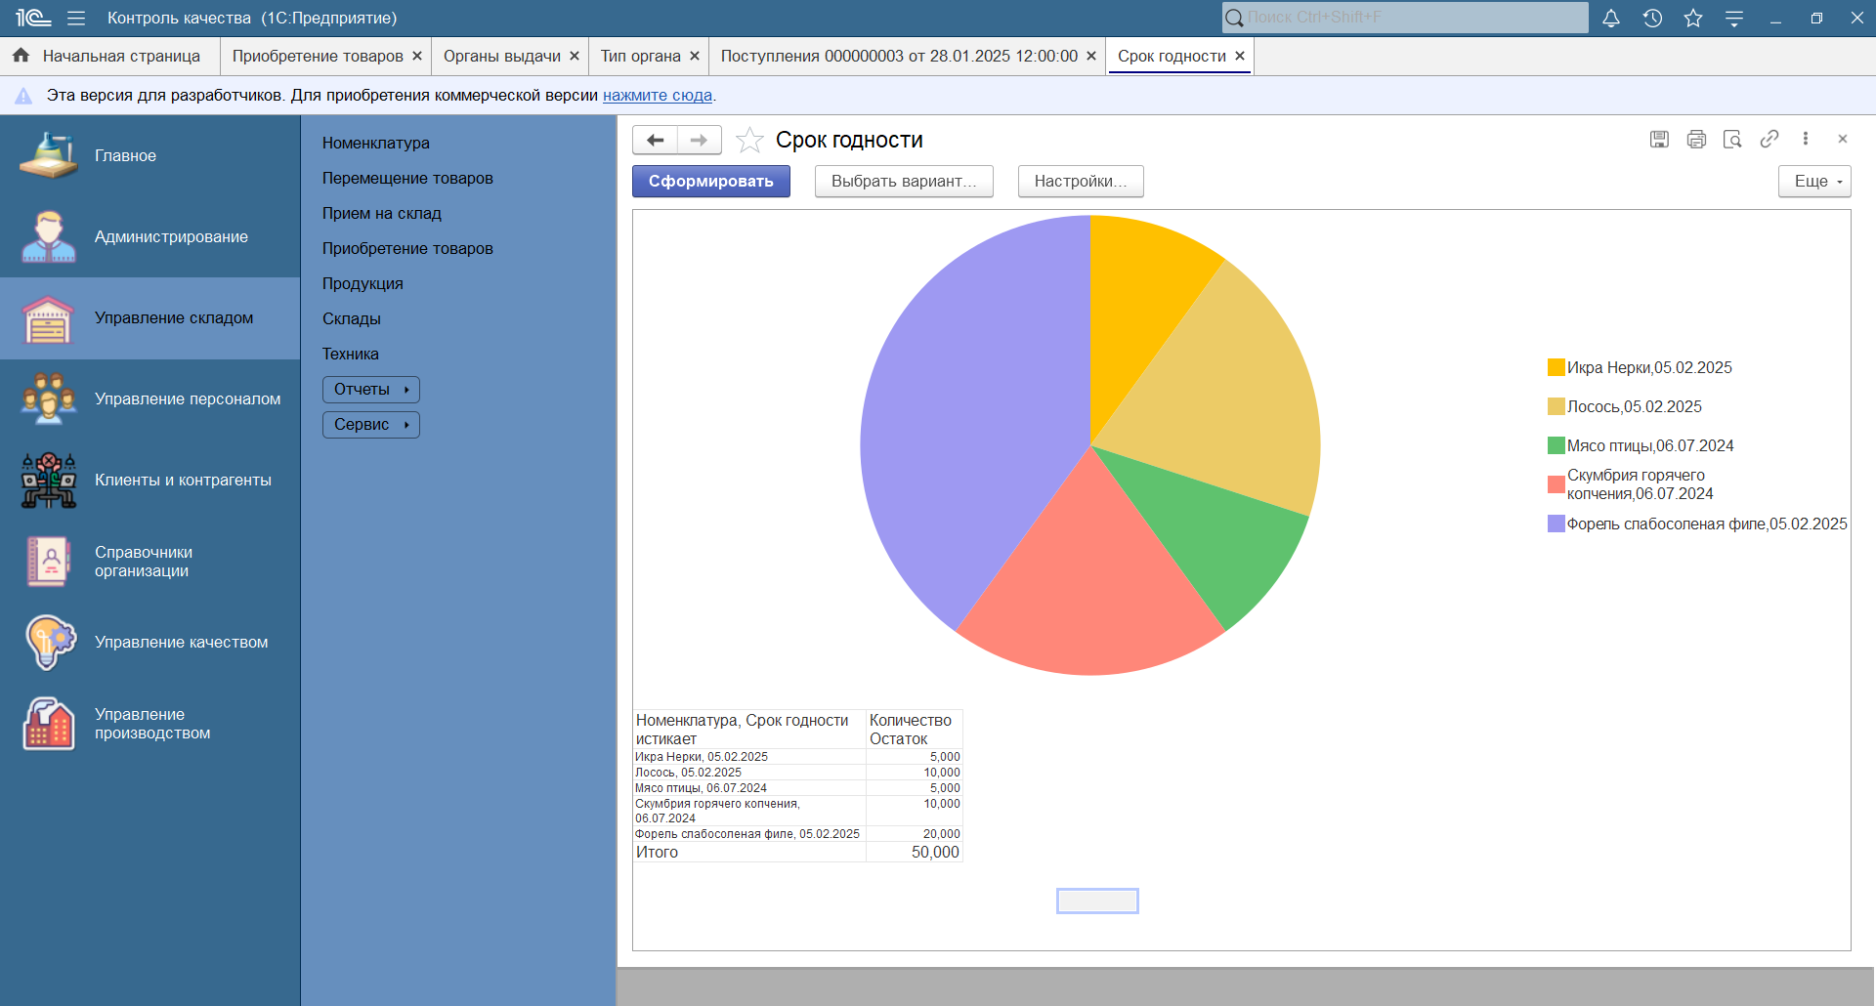

Slide 12

Экономическая эффективность инвестиций в проект гарантируется при выполнении системы условий, которые для данной конфигурации удовлетворяются, поэтому ее разработка является целесообразной для реализации.

Slide 13
МОСКОВСКИЙ УНИВЕРСИТЕТ ИМЕННИ С. Ю. ВИТТЕ
Факультет Информационные технологии
Кафедра Информационные системы
Выпускная квалификационная работа на тему:
«Разработка конфигурации для контроля качества пищевой продукции с использованием платформы 1С:Предприятие (на примере ООО “Ускорение бизнеса”)»
Выполнил: студент Корунов А.И.
Научный руководитель: Сурина Елена Евгеньевна

